Slide 1


Slide 2

Родительское собрание
в средней группе
«Путешествие
по возрастным особенностям
детей 4-5 лет»

Slide 3

План проведения:
поздравления родителей с началом
учебного года
отчет о летней работе«Наше лето»
педагогический всеобуч «Развитие детей 4-5 лет»
особенности образовательного процесса в средней группе
практикум «общение с ребенком в семье»
разное

Slide 4

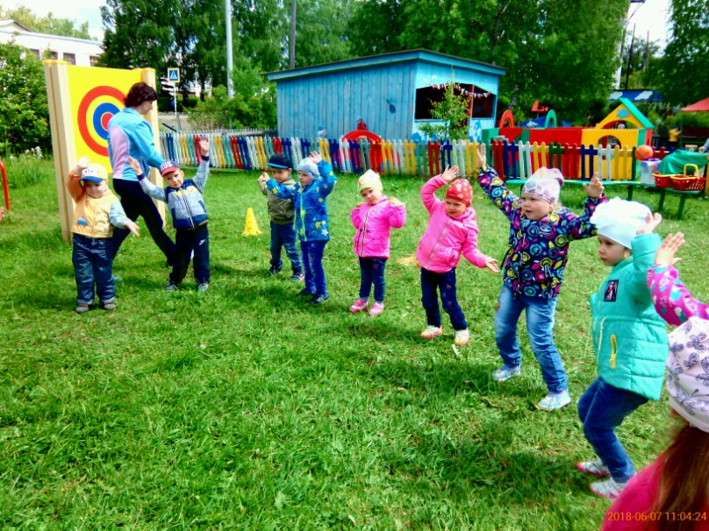
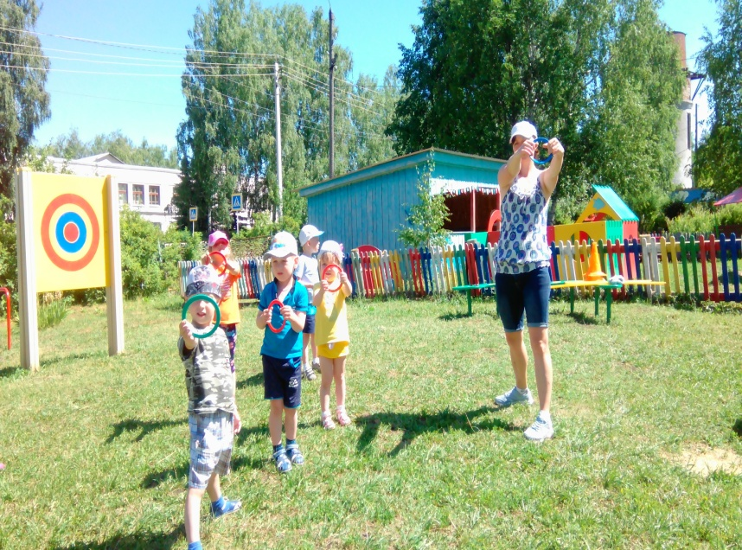
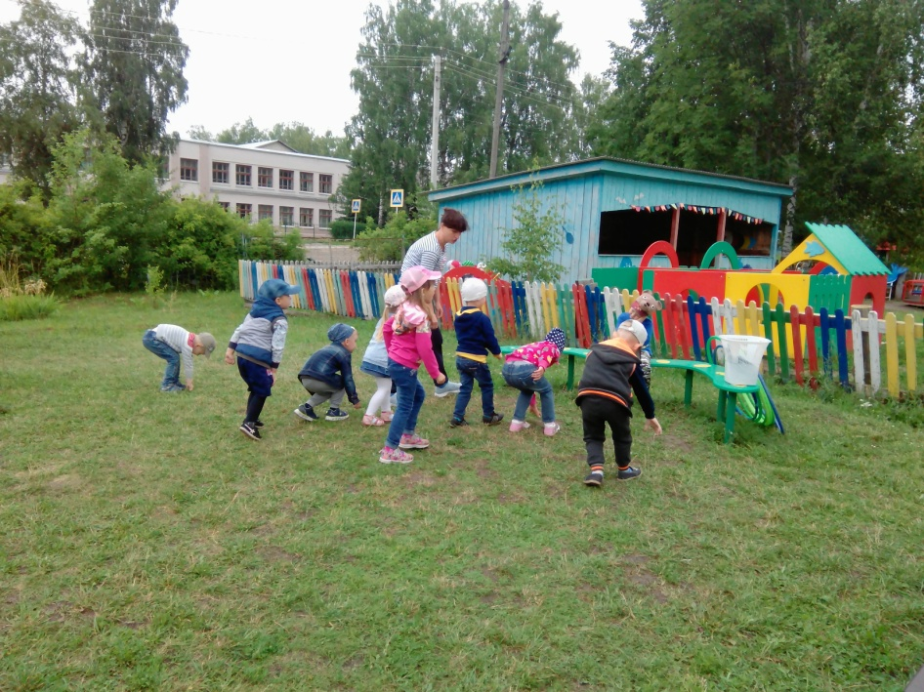
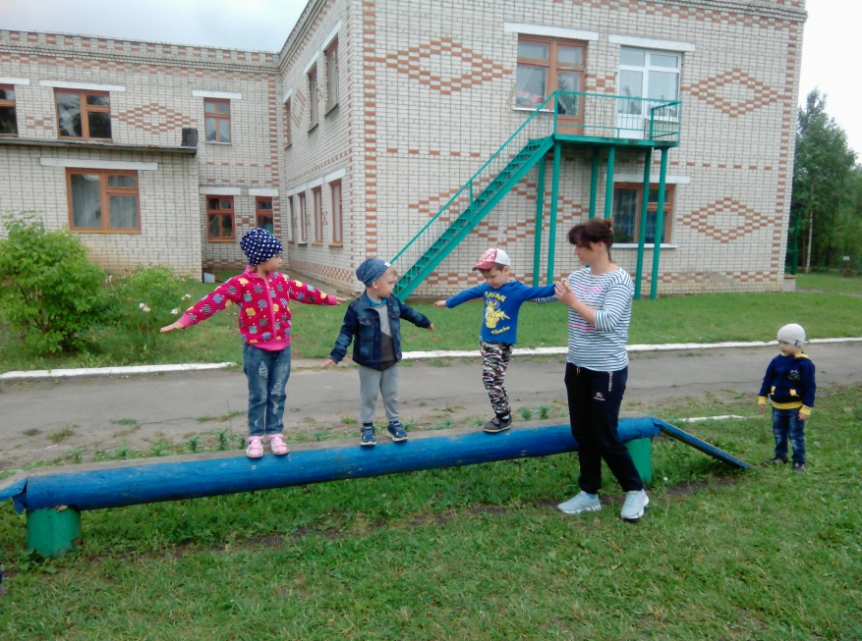

Slide 5

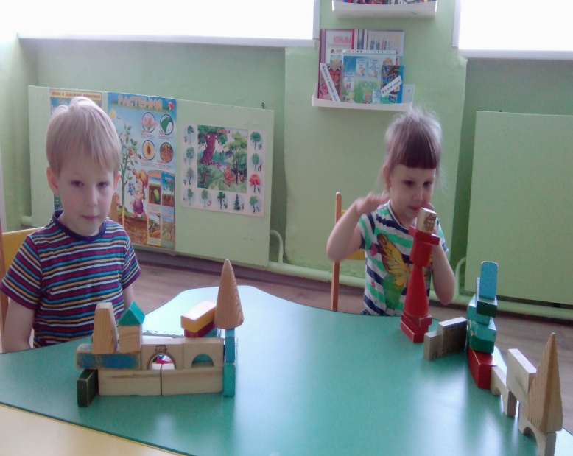
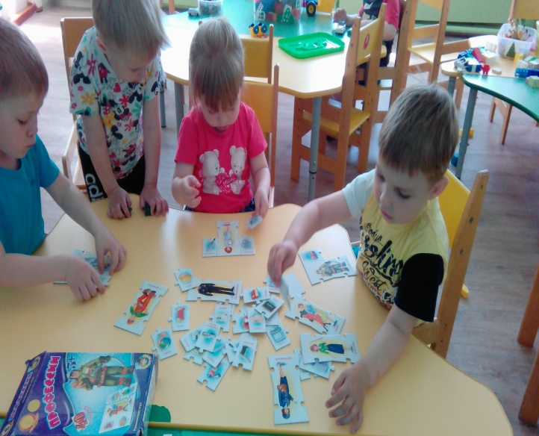
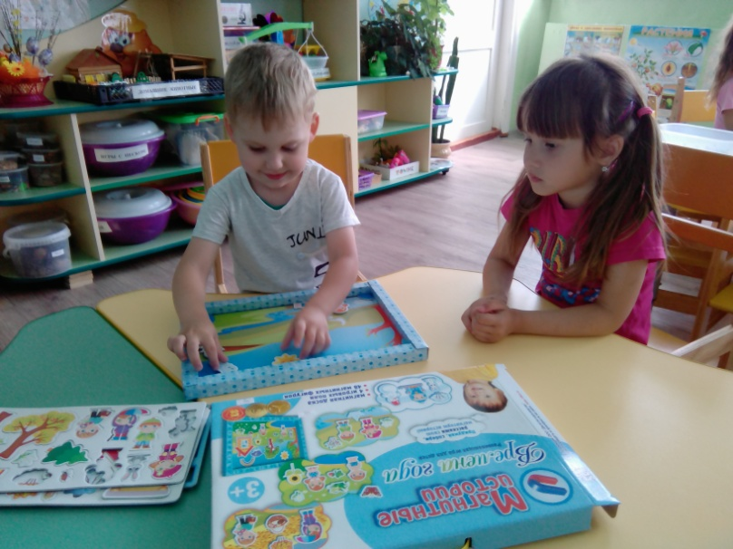
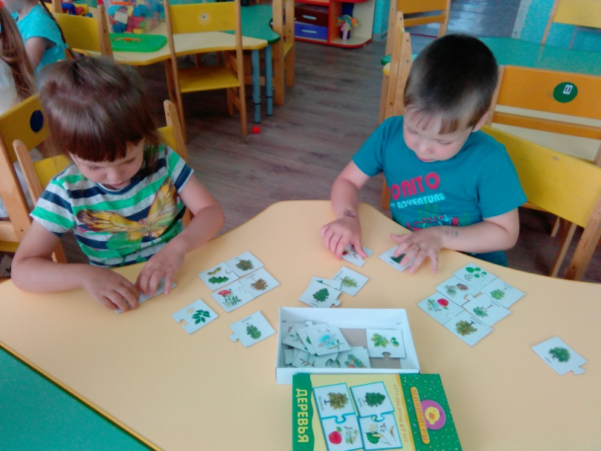

Slide 6
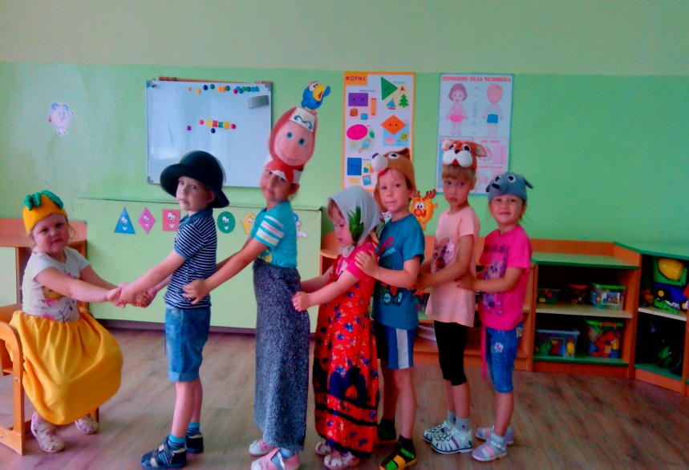
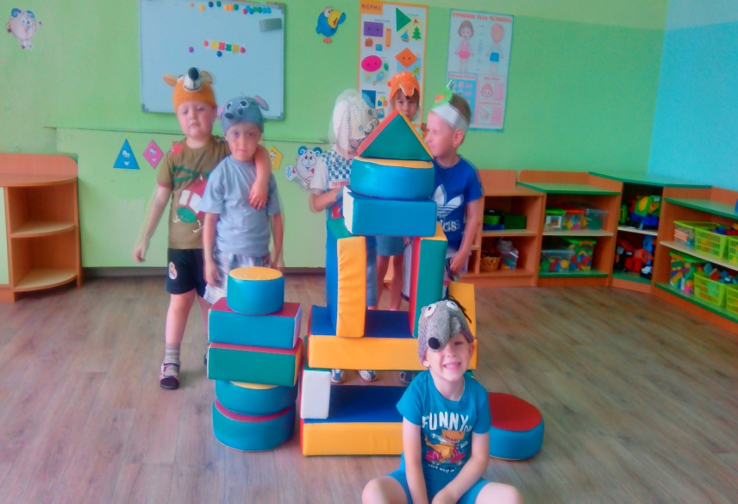
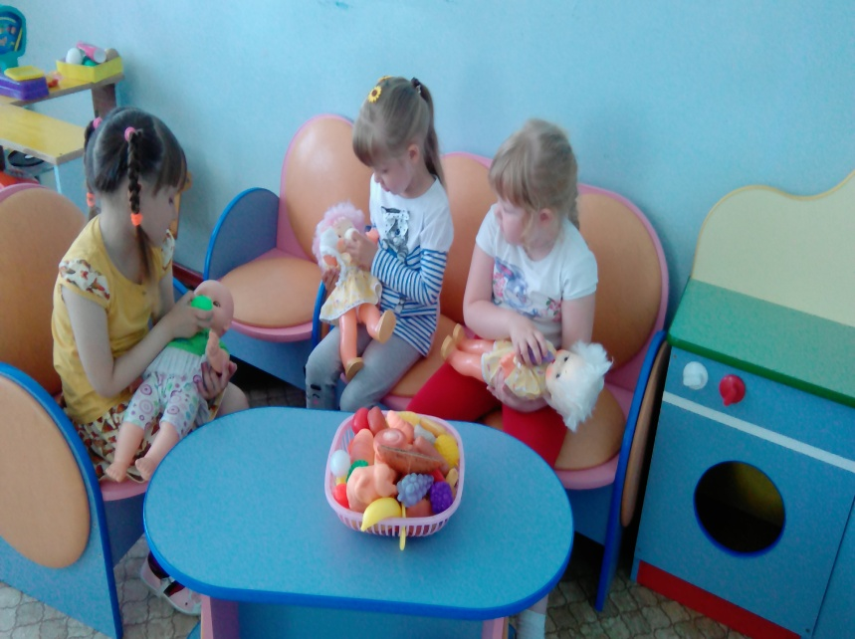

Slide 7

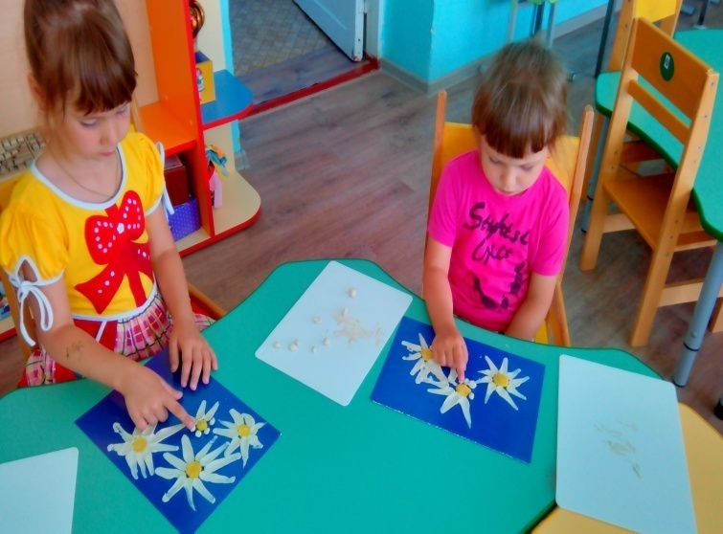
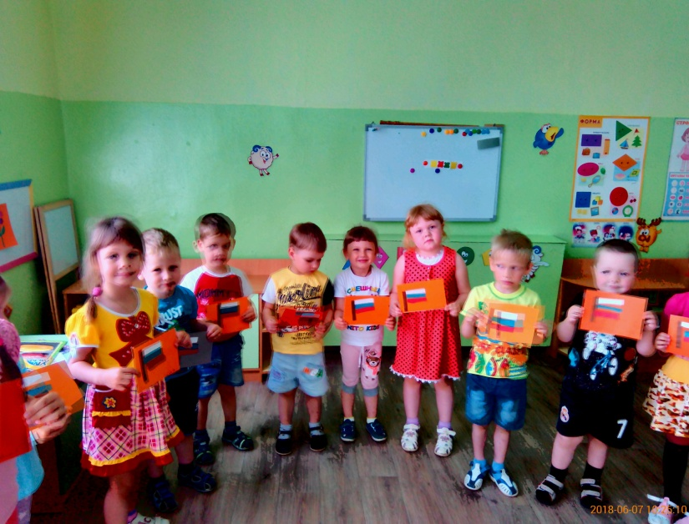
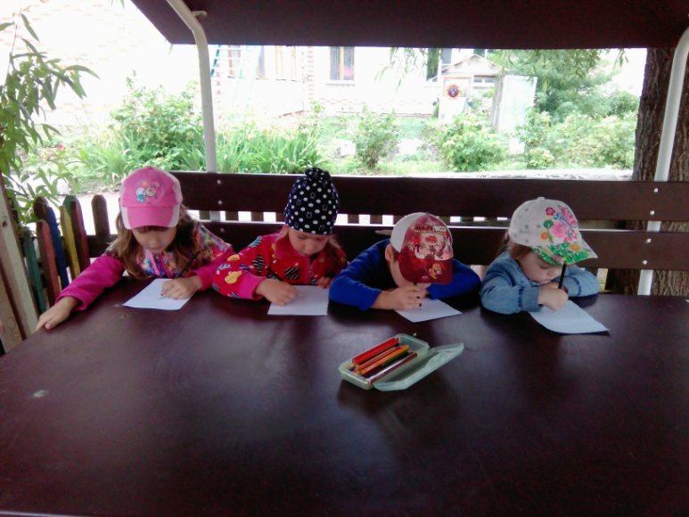
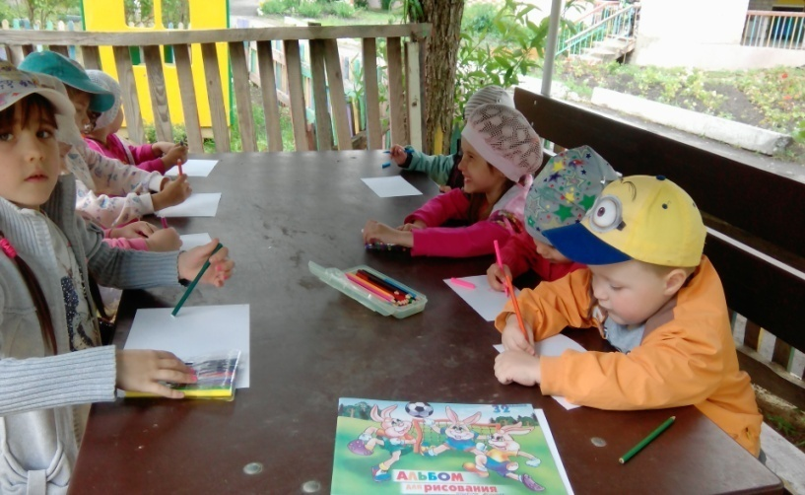

Slide 8
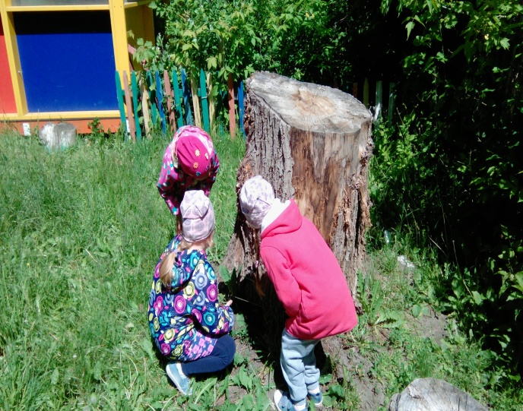
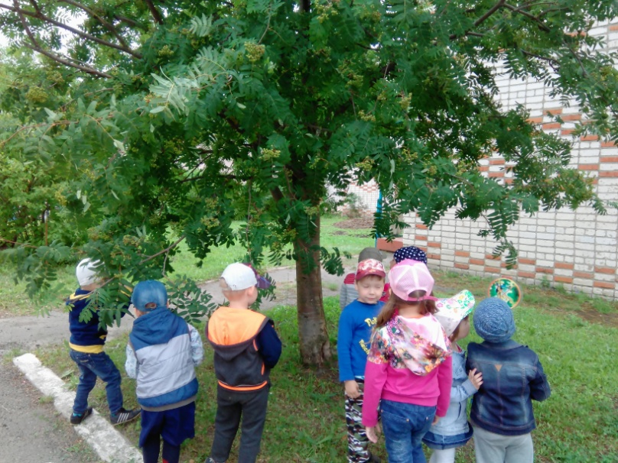
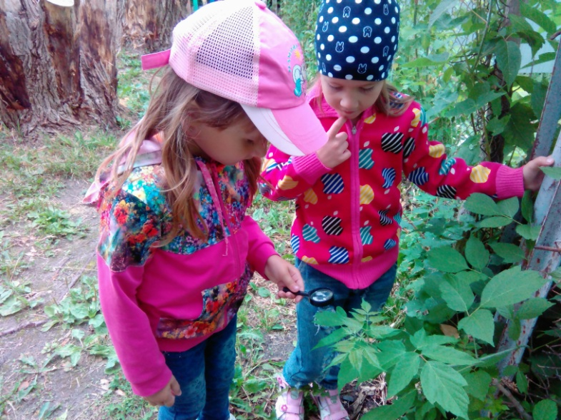
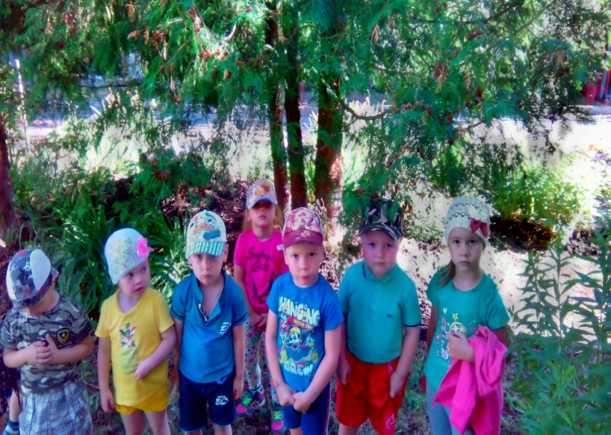

Slide 9
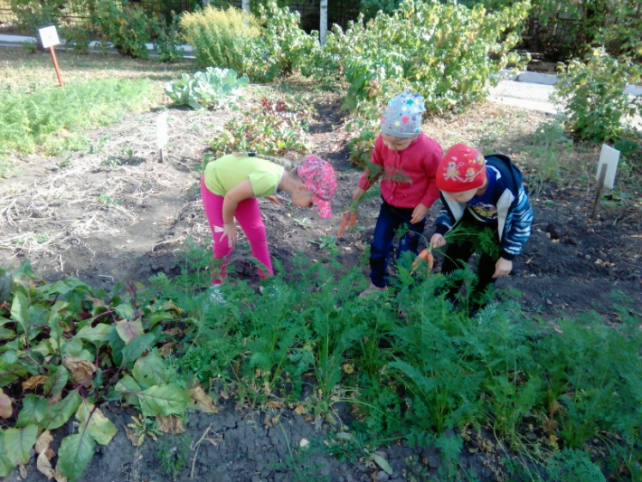
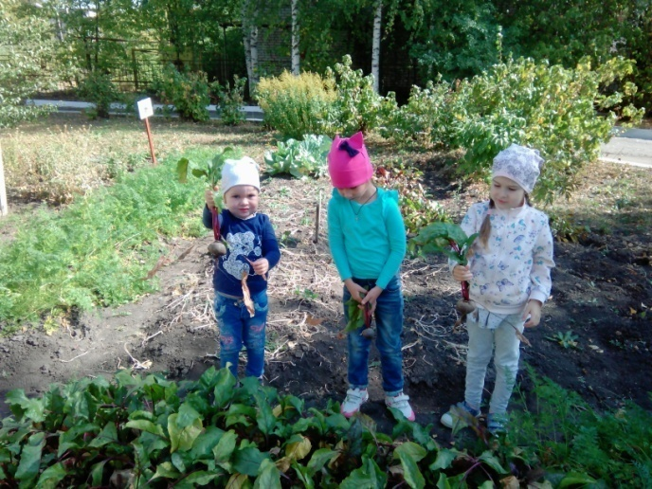
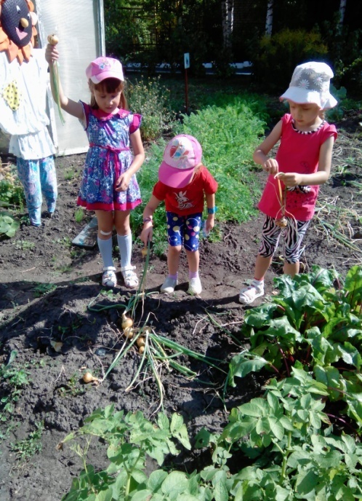
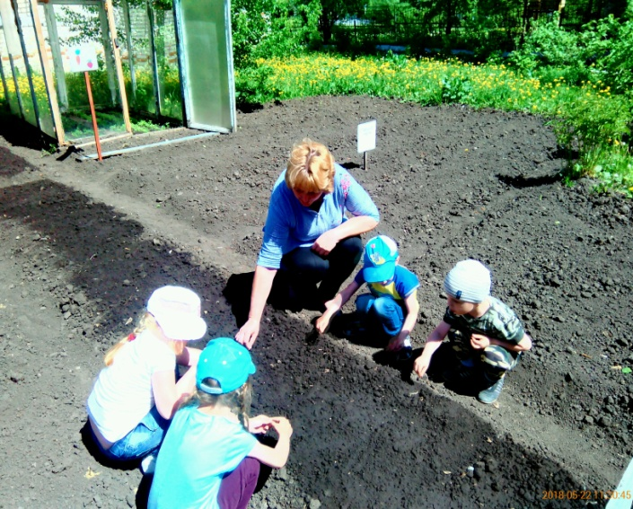
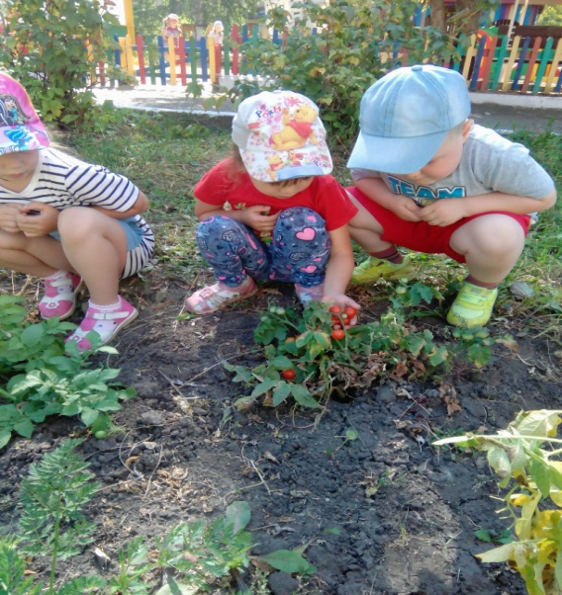

Slide 10

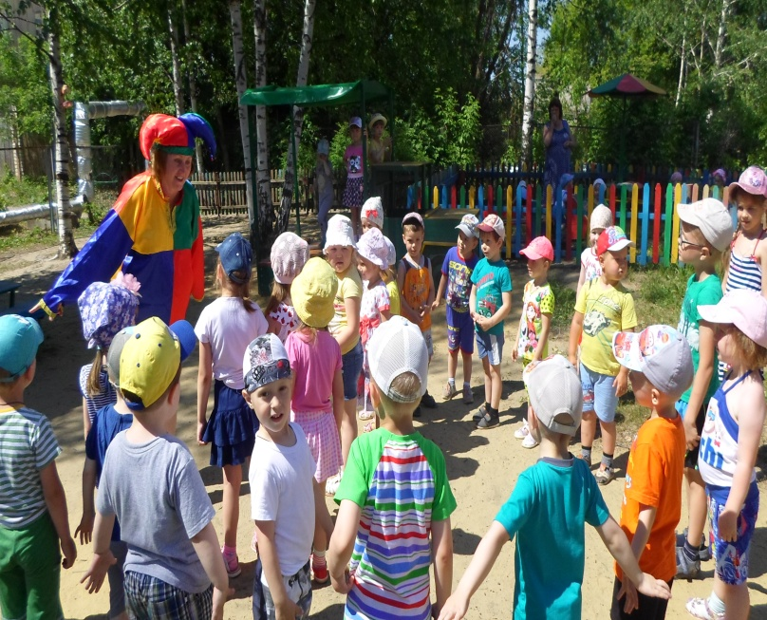
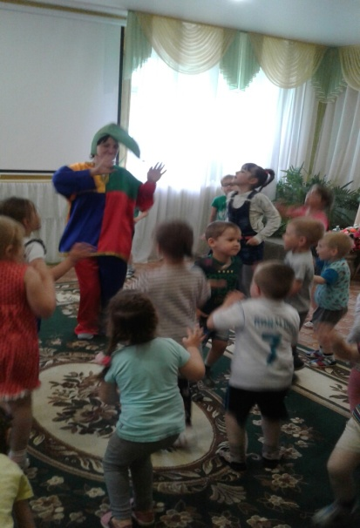
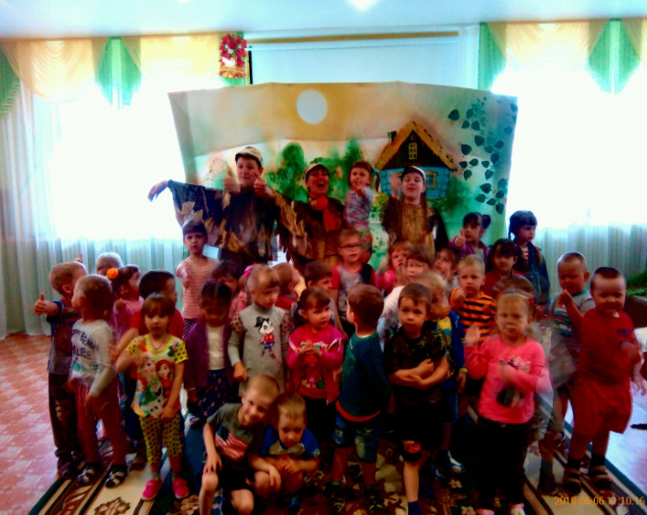
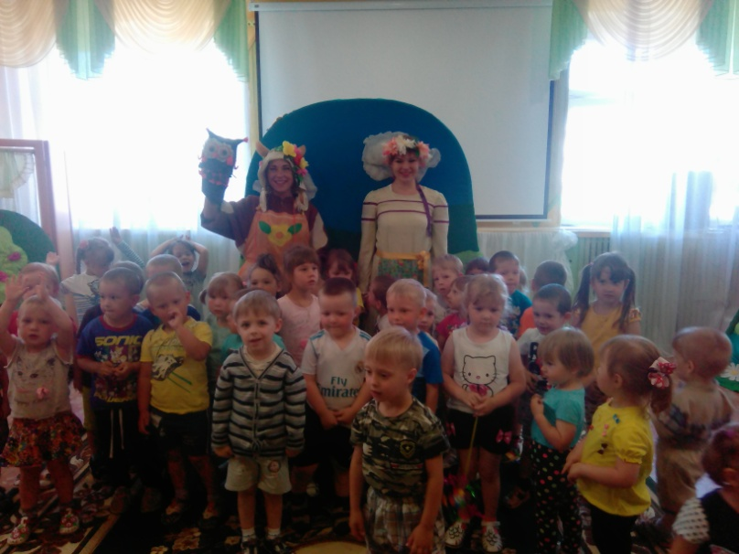

Slide 11
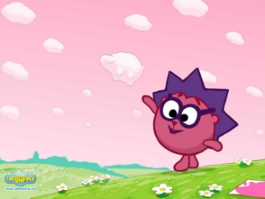

Возрастные особенности детей 4-5 лет
Стремление к самостоятельности
Этические представления
Творческие способности
Отношения со сверстниками -появляются лидеры,
конкурентность,
соревновательность
Активная любознательность

Slide 12

Организованная деятельность детей проводится по следующим образовательным областям:
«Социально-коммуникативное развитие»,
«Познавательное развитие»,
«Речевое развитие»,
«Художественно-эстетическое развитие»,
«Физическое развитие».

Slide 13

«Социально-коммуникативное развитие»
1.Продолжать воспитывать культурно-гигиенические навыки и навыки самообслуживания.
2.Воспитывать культуру поведения.
3.Расширять представления о правилах поведения в общественных местах.
4. Углублять представления детей о семье, ее членах
5. Воспитывать у детей положительное отношение к труду, желание трудиться.
6.Воспитывать скромность, отзывчивость, желание быть справедливым, сильным и смелым; учить испытывать чувство стыда за неблаговидный поступок.

Slide 14

«Познавательное развитие»
Формирование элементарных математических представлений
Учить считать до 5
Учить правильно отвечать на вопросы «Сколько?», «Который по счету?», «На котором месте?».
Совершенствовать умение сравнивать два предмета по величине, по толщине.
Развивать представление детей о геометрических фигурах: круге, квадрате, треугольнике, а также шаре, кубе.
Развивать умения определять пространственные направления от себя, двигаться в заданном направлении(вперед — назад, направо — налево, вверх — вниз)
Расширять представления детей о частях суток, их характерных особенностях, последовательности (утро — день — вечер — ночь).Объяснить значение слов: «вчера», «сегодня», «завтра».

Slide 15
«Познавательное развитие»
Ознакомление с миром природы
Учить детей замечать и называть изменения в природе
Расширять представления детей об условиях, необходимых для жизни людей, животных, растений (воздух, вода, питание и т. п.).
Продолжать знакомить с фруктами, овощами, ягодами и грибами.
Развитие познавательно-исследовательской деятельности.
Продолжать знакомить детей с признаками предметов, учить определять их цвет, форму, величину, вес. Рассказывать о материалах, из которых сделаны предметы, об их свойствах и качествах.

Slide 16

«Речевое развитие»
1.Закреплять правильное произношение гласных и согласных звуков.
2. Учить употреблять существительные с обобщающим значением (мебель, овощи, животные и т. п.).
3. Учить детей рассказывать: описывать предмет, картину; упражнять в составлении рассказов по картине, созданной ребенком с использованием раздаточного дидактического материала.
4. Упражнять детей в умении пересказывать наиболее выразительные и динамичные отрывки из сказок.
5. Продолжать приучать детей слушать сказки, рассказы, стихотворения; запоминать небольшие и простые по содержанию считалки.

Slide 17

«Художественно-эстетическое развитие»
1. Формировать умение правильно держать ножницы и пользоваться ими.
2.Учить вырезать круглые формы из квадрата и овальные из прямоугольника путем скругления углов.
3. Закреплять приемы лепки
4.Закреплять умение правильно держать карандаш, кисть, фломастер
5.Учить детей закрашивать рисунки кистью, карандашом, проводя линии и штрихи только в одном направлении.

Slide 18

«Физическое развитие»
1.Продолжать знакомство детей с частями тела и органами чувств человека.
2. Формировать правильную осанку.
3. Учить энергично отталкиваться и правильно приземляться в прыжках на двух ногах .
4. В прыжках в длину и высоту с места учить сочетать отталкивание со взмахом рук, при приземлении сохранять равновесие.
5. Учить выполнять ведущую роль в подвижной игре, осознанно относиться к выполнению правил игры.

Slide 19
Практикум для родителей
«Общение с ребенком в семье как диалог. Для чего?
В чем его воспитательная ценность и секреты».
Игровое упражнение с мячом «Закончи предложение»
Упражнение «Заблуждающиеся родители»
Родительские позиции: «опекающего», «отстраняющего», «виноватого» или «обвиняющего»
Упражнение «Поиграем в «гармоничных» родителей»

Slide 20
Советы родителям
«Мой помощник на каждый день, или как общаться с детьми».
1.Дайте понять вашему ребенку, что вы его принимаете таким, какой он есть. Старайтесь употреблять такие выражения: «Ты самый любимый», «Мы любим, понимаем, надеемся на тебя», «Я тебя люблю любого», «Какое счастье, что ты у нас есть».
2.Можно осуждать действия ребенка, но не его чувства, какими бы нежелательными они ни были. Раз они у него возникли, значит, для этого есть основания.
3.Можно выражать свое недовольство отдельными действиями ребенка, но не ребенком в целом.
4. Не сравнивайте своего ребенка с другими детьми
5. Стремитесь проявлять полную заинтересованность к ребенку в процессе общения. Подчеркивайте это кивком, восклицаниями. Слушая его, не отвлекайтесь. Представляйте ему время для высказывания, не торопите его и не подчеркивайте своим внешним видом, что это уже вам неинтересно. В общении с детьми помните. что ребенок имеет право голоса в решении какой-либо проблемы

Slide 21


Slide 22
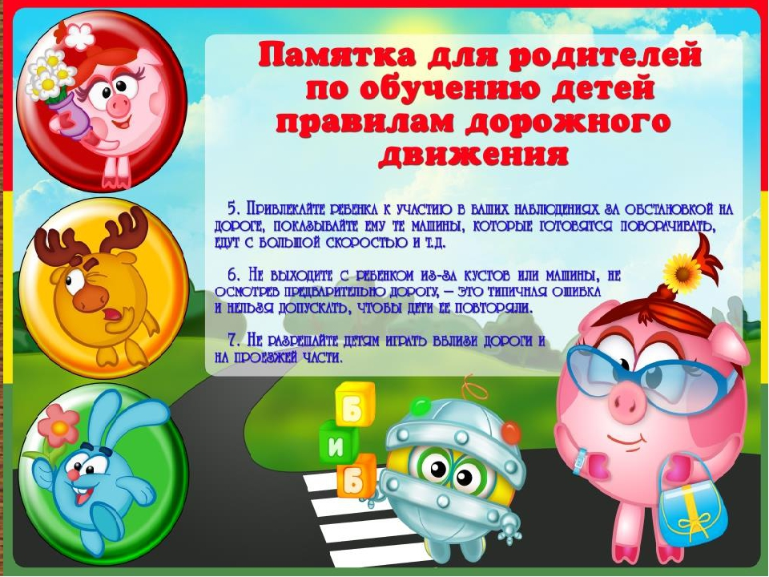

Slide 23


Slide 24
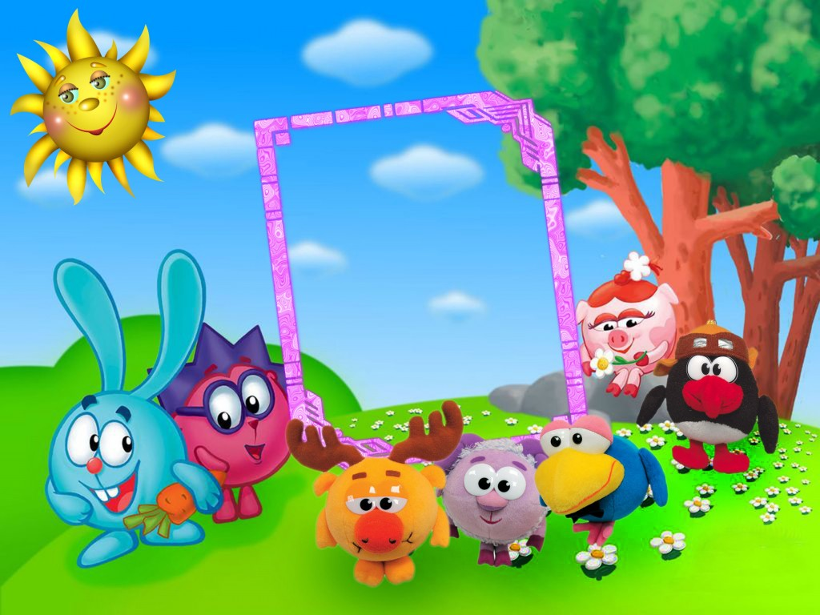
Спасибо за внимание.

